Slide 1

Муниципальное общеобразовательное автономное учреждение
«Средняя общеобразовательная школа № 24 г. Орска»
Дидактическая игра ходилка-бродилка
«Декоративное творчество»
Сармасина О.В.
Воспитатель 1 кв. категории МОАУ «СОШ № 24 г.Орска»ДГ.

Slide 2

Моей педагогической находкой стала всем известная игра ходилка-бродилка.
На основе данной игры я изготовила свою игру ходилку «Декоративное творчество», которая дает возможность мне как педагогу уже в дошкольном возрасте знакомить детей с основами декоративно прикладного искусства.
Дидактическая игра ходилка-бродилка — пример интеграции всех образовательных областей как в организованной образовательной деятельности, так и в самостоятельной деятельности детей. Приведу пример пересечения образовательных и воспитательных направлений в процессе игры:
Развитие математических способностей — ребёнок отсчитывает определённое количество ходов.
Развитие речевых и коммуникационных навыков — ребёнок пополняет словарь новыми словами, общается со взрослыми, задаёт конкретные вопросы о различных предметах.
Коррекционная работа — оказывает благотворное воздействие на развитие ребёнка в целом (развивается мелкая моторика, память, внимание, логическое и пространственное мышление, творческие способности и т. д.).
Воспитательная работа — совместная игра с другими детьми и со взрослыми помогает малышу стать более организованным, дисциплинированным, целеустремлённым, эмоционально стабильным и работоспособным, таким образом, играет позитивную роль в процессе подготовки ребёнка к школе.

Slide 3
Дорогой Друг!
Приглашаю тебя на игру ходилка-бродилка «Декоративное творчество»
Цель: использование нетрадиционных способов в изготовлении игр; поиск новых форм работы и способов применения игровой технологии в дошкольном образовании на основе государственных образовательных стандартов.
Задачи:
- Создать обстановку, в которой будет происходить развитие воображения детей. Помочь им освоить объективный мир взрослых, используя творческую игру как подготовку к участию в общественной жизни.
- Обеспечить для детей доступность игрового материала для закрепления приобретённых знаний, умений и навыков, дать возможность проявить свои способности.
- Развивать зрительное восприятие предложенных детям схем, находить в них заданный объект обследования.
- Воспитывать у детей необходимые волевые качества личности: чувство коллективизма и ответственности, уважение к товарищам по игре, соблюдение правил и умение подчиняться им. Воспитывать художественно – эстетический вкус, трудолюбие, аккуратность.
Принять педагога желанным партнёром в игре.

Slide 4
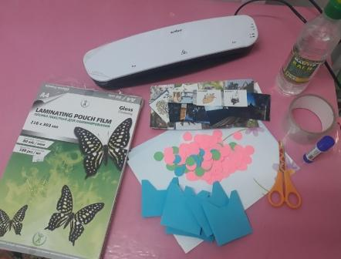
Сегодня я, приглашая вас на экскурсию к мастерам народного творчества, где познакомимся с различными видами декоративного творчества. Вы спросите, как можно это сделать, не покидая детского сада. Да очень просто! В этом нам поможет игра ходилка- бродилка, которую мы с вами сделаем.
Для этого нам понадобиться:
4 белых листа формата А4
Нарисованные или отсканированные картинки с изображением различных предметов расписанные разными видами декоративной росписи.
Ламинатор
Фишки с цифрами
Клей карандаш, скотч, ножницы.

Slide 5
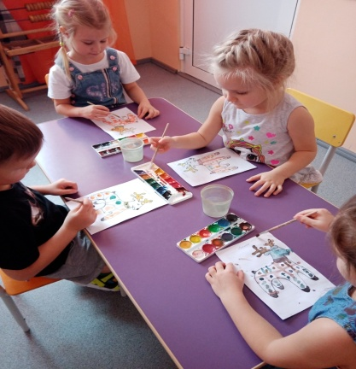
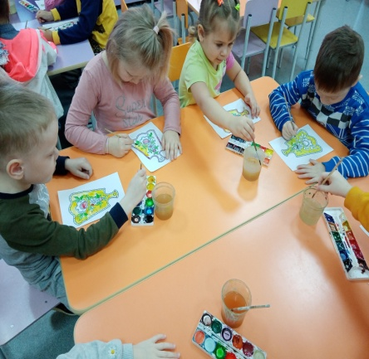
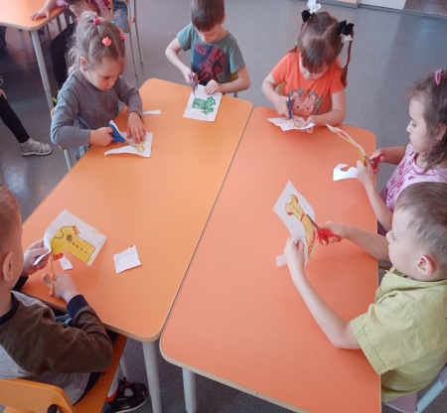

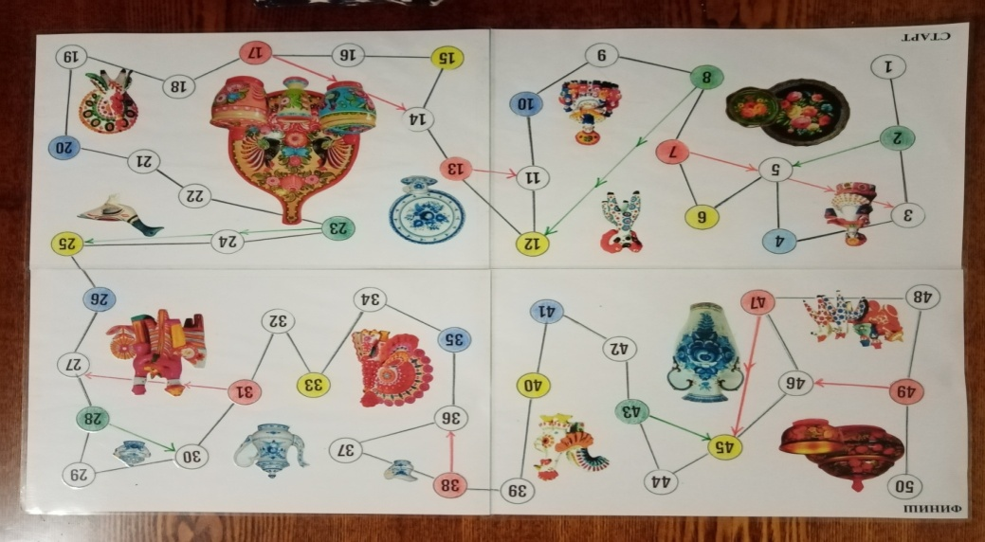
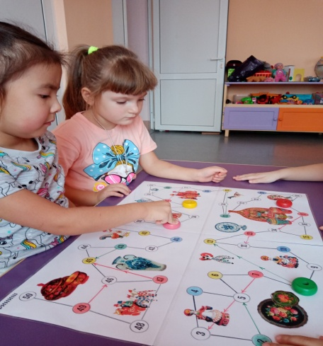
Заготавливаем основу под игру (можно ватман или наклеить основу на картон), рисуем рисунки или берём готовые картинки. Затем вырезаем и выкладываем вырезанные картинки на лист основу (распределяем по своему желанию) и приклеиваем. Затем намечаем места цифр и рисуем или приклеиваем кружочки, затем рисуем черные стрелочки от кружков. Ламинируем основу игры и соединяем скотчем. Игра готова!

Slide 6
Пользу настольных игр для развития ребенка сложно переоценить. Ведь это развитие внимания, памяти, мышления, мелкой моторики, усидчивости, речи, а не редко еще и эмоциональной сферы. Но что может сравниться с настольной игрой, сделанной своими руками, для ребенка или непосредственно вместе с ним, и учитывающей интересы ребенка, его увлечения и лучшие способы восприятия информации, особенно, когда у детей появляется интерес к играм данного вида, а в частности к игре- ходилке .
Спасибо за внимание!

